Slide 1
福祉職員キャリアパス対応生涯研修課程 受講の手引き ＜初任者・中堅職員・チームリーダー＞
この研修は福祉職員が自ら歩んできた道を振り返り、また、新たな知識や体験を通して
自らの将来像を描き、職業人生の意味を深め、その価値を高めることをねらいとしています。
➤働き続けることの力となり、ひいては利用者サービスの向上につながります。
■研修の目的
・福祉職員が自らのキャリアアップの道筋を描き、それぞれのキャリアステージ（初任者・中堅・チームリーダー・管理職）に応じて共通に求められる能力を、段階的・体系的に習得することを支援します。
・各法人、事業所が主体的に職員のキャリアパスを整備し、これに沿った職員育成施策を確立・実
施することを支援します。

Slide 2
■研修の特徴
・福祉職員のキャリアパスに応じた資質向上を段階的・体系的に図ります。
・あらゆる事業種別・職種を横断した福祉職員全般を対象としています。
・職場が整備するキャリアパスと、職員の描くキャリアデザインを支援し、相互理解を促します。
■研修の意義
日頃仕事をしている中では、自分の想いや今後の目標を紐解いて考える機会を持つことは
なかなか難しいもの。
➤この研修ではそれらとじっくり向き合い、自身の職業人生の目標や、そこへ到達するための
道のりを“言語化”することをサポートします。

Slide 3
■研修で学ぶ内容＜科目概念図＞
科目4
人材育成・能力開発
科目5
業務課題の解決と実践研究
科目6
リスクマネジメント
科目7
多職種連携・地域協働
科目8
組織運営管理
科目１
キャリアデザインとセルフマネジメント
科目2
福祉サービスの基本理念と倫理
科目3
メンバーシップ
基軸科目
(ﾃｷｽﾄ第1章)
基礎科目
(ﾃｷｽﾄ第2・3章)
啓発科目
(ﾃｷｽﾄ第4～8章)
重点科目
職場内研修あるいは事業者団体・専門職団体等の研修課程との連携

Slide 4
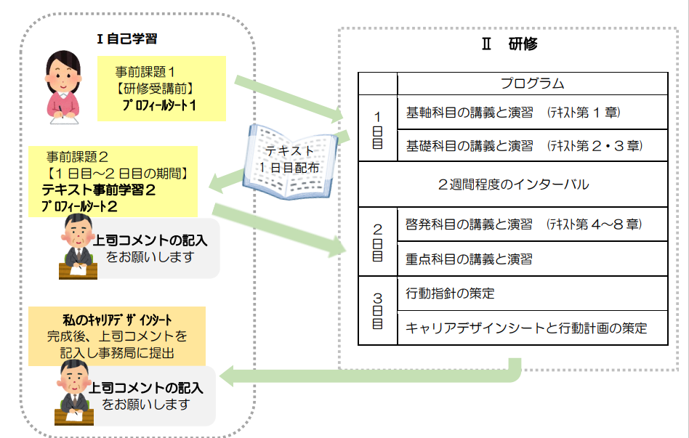
■研修プログラムの構成（自己学習12時間相当、面接授業17時間）

Slide 5
■研修プログラムの進行について
受講者が受け身で知識や技術を学び習得する教授法ではなく、参加型のワークショップが中心です。 主体的、対話的に学ぶプログラムのなかで、受講者が共に学びあい、新たな気づきを与え合う研修となっています。
＜参加型研修の３つの約束＞
１．進んで発言する
ー自身の考え方や意思をまとめ、適切に表現し理解してもらいましょう。
ー相手の理解、納得、共感が影響力の源泉です。
２．人の話によく耳を傾ける
ー主張と傾聴のバランスが大切です。
ー他者の話にどれだけ耳を傾けられるかは、対人関係の基本スキル！
３．時間を意識する
ー職業人は時間を意識する必要があります。
ー時限のなかでより高い成果を目指します。
＊研修テキストより
＜過去の受講者アンケートから＞
＊グループワークに苦手意識があ
りましたが、他の方と意見を交
わすことで新たな気づきがあり
楽しむことができました。
＊自分の意見を発表することに
自信が持てるようになりました。

Slide 6
■研修で使用する各種シートについて＜事前課題・事後課題＞
本研修は「集合研修」と「自己学習（事前課題・事後課題）」の組み合わせで実施します。
「事前課題」も研修の大切なプログラムの１つです。
日々のお仕事と並行しての取り組みとなりますが、どうぞよろしくお願いします。
種類 | 配布 | 提出 | 使用
プロフィールシート１ | 受講前 | 1日目朝 | 1日目AM
講義後の気づきシート | 1日目朝 | なし | 1日目
プロフィールシート２ | 1日目夕 | 2日目朝 | 3日目
テキストの事前学習シート | 1日目夕 | 2日目朝 | 2日目
研修の集大成！ キャリアデザインシート | 3日目朝 | 研修修了 2週間後 | 3日目PM ＊研修中に記入
＜研修での活用方法＞
・自己学習での気づきや整理してきたことを再確認しながら、さらに新たな視点を加え、
より深い学習となるように活用させていただきます。
・各種シートは、研修の集大成である「私のキャリアデザインシート」に連動しています。

Slide 7
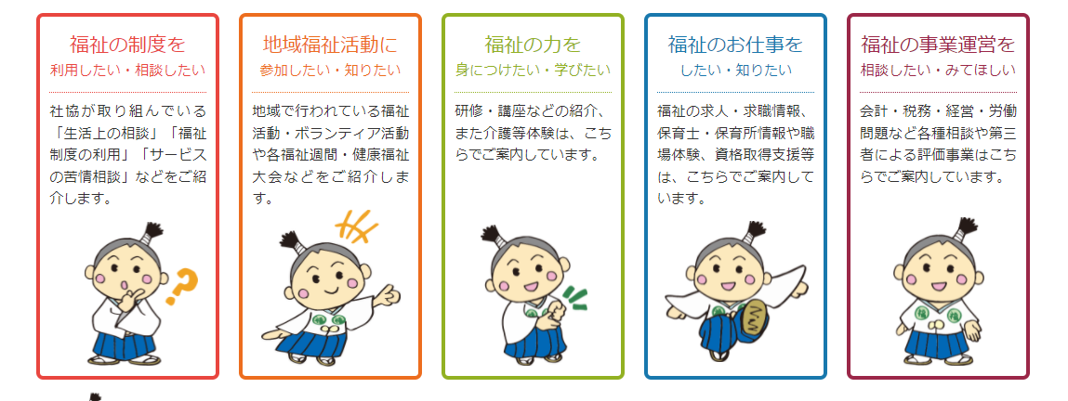
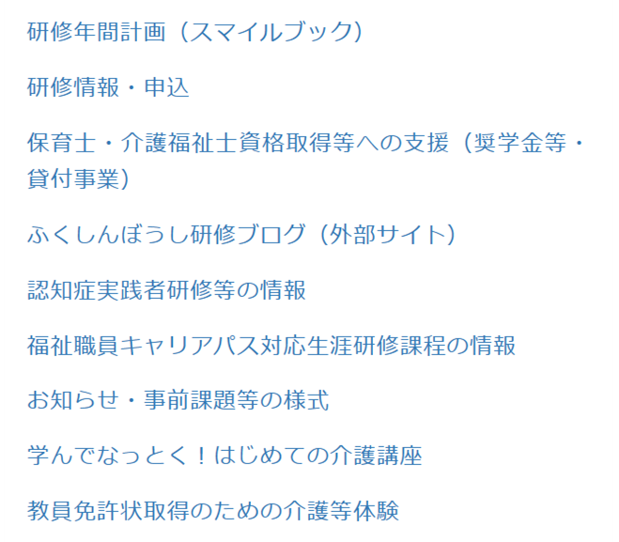
■研修で使用する各種シートについて＜事前課題・事後課題＞
・各種様式は、当会ホームページからダウンロードすることができます！
・手書き、パソコン入力どちらでもOKです。
・事前課題（自己のプロフィールシート１・２、テキストの事前学習シート）は
コピーしてご持参いただきますが、白黒コピーでOKです。
様式のダウンロードは
ホームページからお願いします
http://shizuoka-wel.jp/
http://shizuoka-wel.jp/learn/fukusi-syokuin/

Slide 8
■研修事務局
（福）静岡県社会福祉協議会・社会福祉人材センター研修課
■TEL：054-271-2174
■LINE： @757qnztf
＊LINEの場合はお返事までにお時間をいただくことがありますので、
お急ぎの場合はお電話にてお願いいたします。
・課題の記入の仕方がわからない。
・研修内容について知りたいことがある 等
ご不明点や心配事がありましたら、ご遠慮なくお問い合わせください。

